Slide 1


描绘软件结构的图形工具

Slide 2
描绘软件结构的图形工具
层次图：用来描绘软件的层次结构。
层次图中的一个矩形框代表一个模块，方框间的连线表示调用关系。
层次图很适于在自顶向下设计软件的过程中使用。

Slide 3
描绘软件结构的图形工具
正文加工系统
输入
输出
编辑
加标题
存储
检索
编目录
格式化
添加
删除
插入
修改
合并
列表
一个正文加工系统的层次图

Slide 4
描绘软件结构的图形工具
HIPO图：是美国IBM公司发明的“层次图加输入／处理／输出图”的英文缩写。
和层次图中每个方框相对应，应该有一张IPO图描绘这个方框代表的模块的处理过程。

Slide 5
描绘软件结构的图形工具
正文加工系统
输入
1.0
输出
2.0
编辑
3.0
加标题
4.0
存储
5.0
检索
6.0
编目录
7.0
格式化
8.0
添加
3.1
删除
3.2
插入
3.3
修改
3.4
合并
3.5
列表
3.6
带编号的层次图（H图）

Slide 6
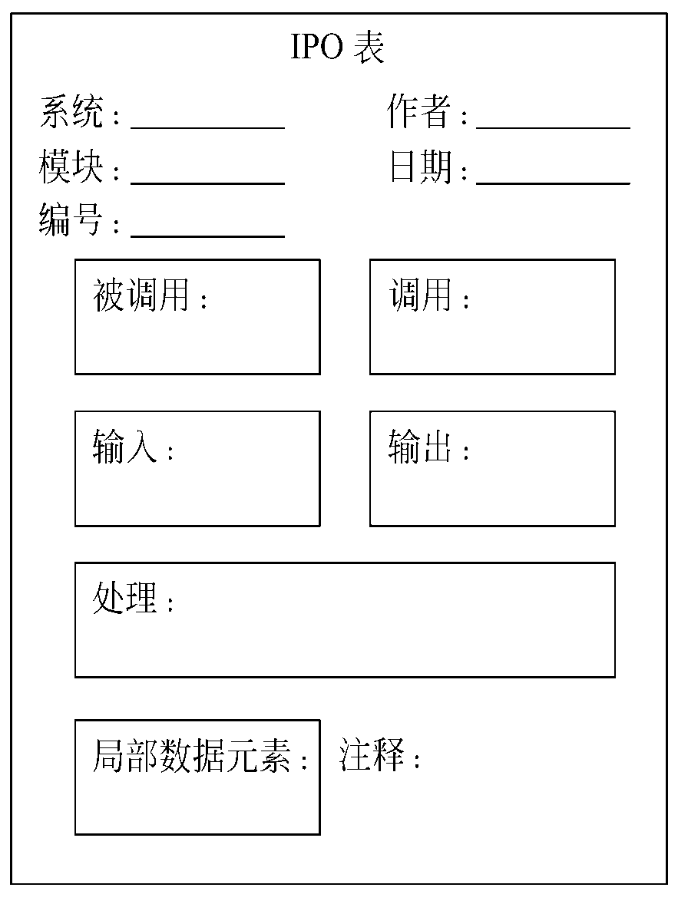
改进后的IPO图
改进的IPO图

Slide 7
描绘软件结构的图形工具
结构图(Structure Chart ,SC)：
主要内容也是模块和模块间的调用关系。
调用模块
A
被调用模块
B

Slide 8
描绘软件结构的图形工具
模块间的信息传递与两个辅助符号：
A 查询学生成绩
学号
查找成功信号
记录地址
控制信息
数据信息
B 查找学生记录
A
A
B
C
B
C
D

Slide 9
描绘软件结构的图形工具
在系统结构图中，不能再分解的底层模块称为原子模块。
如果一个软件系统的全部实际加工都由原子模块来完成，而其他所有非原子模块仅仅执行控制或协调功能，这样的系统就是完全因子分解的系统。
完全因子分解的系统是理想化的，实际设计中都是尽量向这个目标靠拢。
一般地，系统结构图中有4种类型的模块：

Slide 10
描绘软件结构的图形工具
传入模块 ─ 从下属模块取得数据，经过某些处理，再将其传送给上级模块。它传送的数据流叫做逻辑输入数据流。
传出模块 ─ 从上级模块获得数据，进行某些处理，再将其传送给下属模块。它传送的数据流叫做逻辑输出数据流。
变换模块 ─ 它从上级模块取得数据，进行特定的处理，转换成其它形式，再传送回上级模块。它加工的数据流叫做变换数据流。
协调模块 ─ 对所有下属模块进行协调和管理的模块。

Slide 11
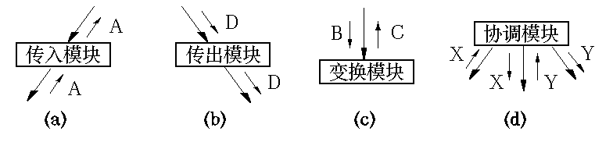
描绘软件结构的图形工具
系统结构图的4种模块

